Slide 1


PHÒNG GD & ĐT QUẬN LONG BIÊN
TRƯỜNG TIỂU HỌC GIA THỤY
NÀM
MÔN TIẾNG VIỆT – LỚP 1
BÀI 30 : Ôn tập và kể chuyện

Slide 2

TIẾT 1
NÀM

Slide 3

ÔN BÀI CŨ

Slide 4

Ôn bài cũ
Đọc các từ sau:
gà gô
ghế gỗ
cá ngừ
củ nghệ

Slide 5

 | a | e | ê | ơ
ph
qu
v
x
pha
phe
phê
phơ
qua
que
quê
quơ
ve
ve
vê
vơ
xa
xe
xê
xơ

Slide 6







ph
qu
ph
v
qu
v
x
x
x
x
x

Slide 7
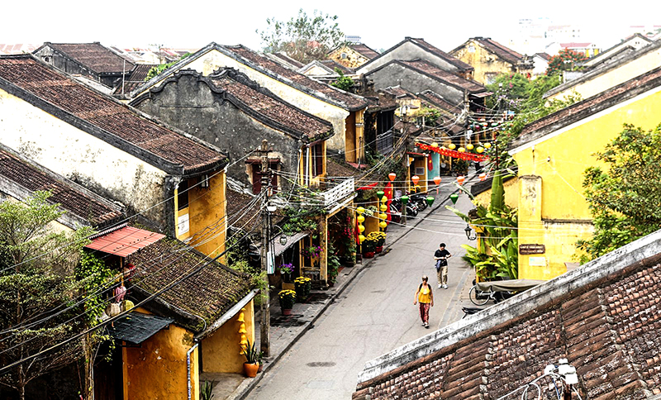
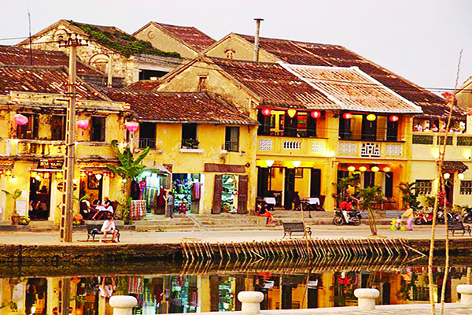
phố cổ

Slide 8
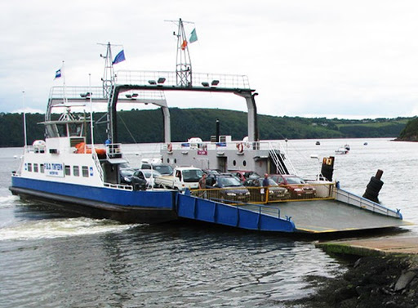
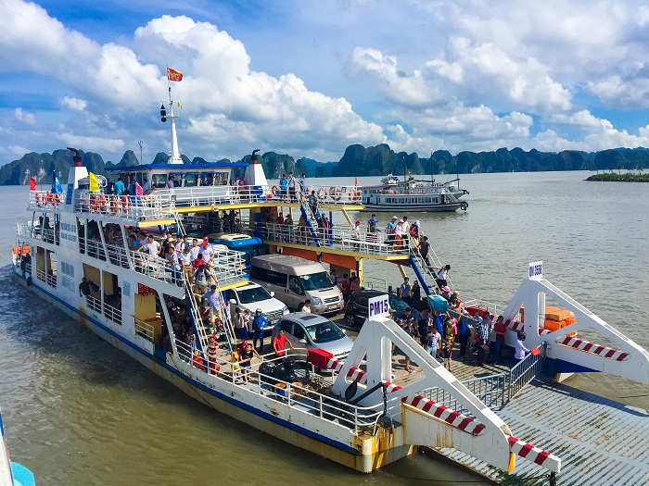
qua phà

Slide 9
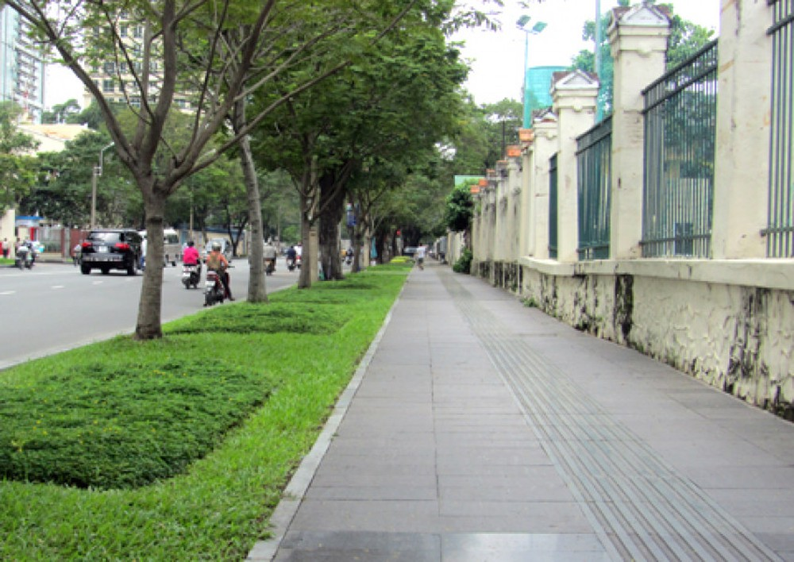
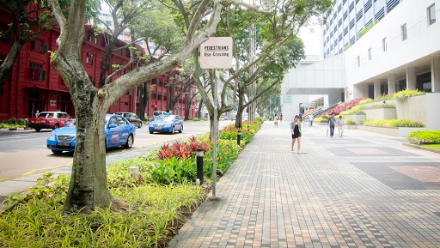
vỉa hè

Slide 10
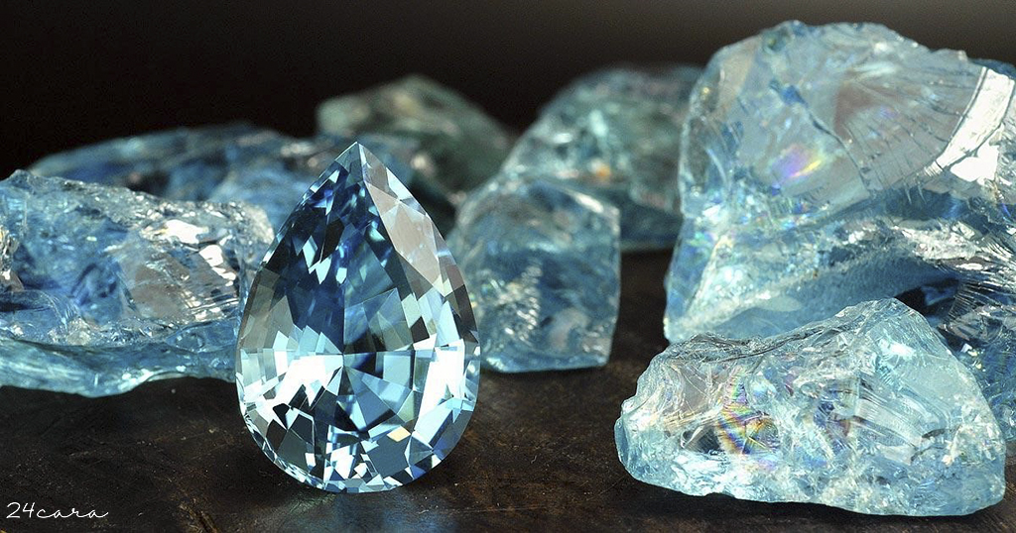
đá quý

Slide 11
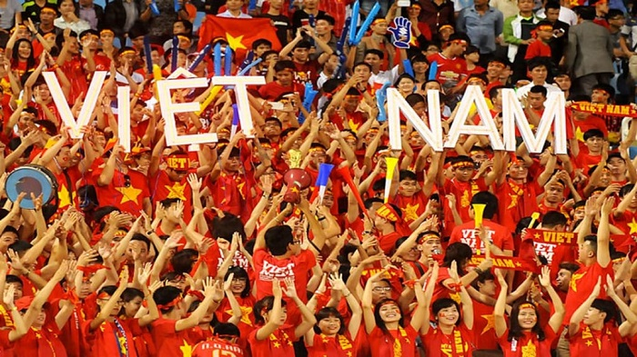
cổ vũ

Slide 12

Nhà bé ở Thủ đô. Thủ đô có Bờ Hồ. Quê bé ở Phú Thọ. Phú Thọ có chè, có cọ. Xa nhà, bé nhớ mẹ. Xa quê, bé nhớ bà.
Qu
Ph
Ph
X
X
qu

Slide 13



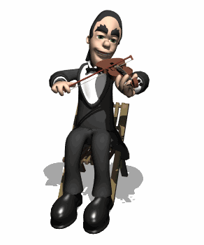
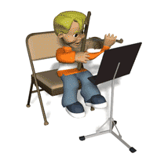

NghØ gi÷a tiÕt
Chư­¬ng tr×nh ca nh¹c

Slide 14
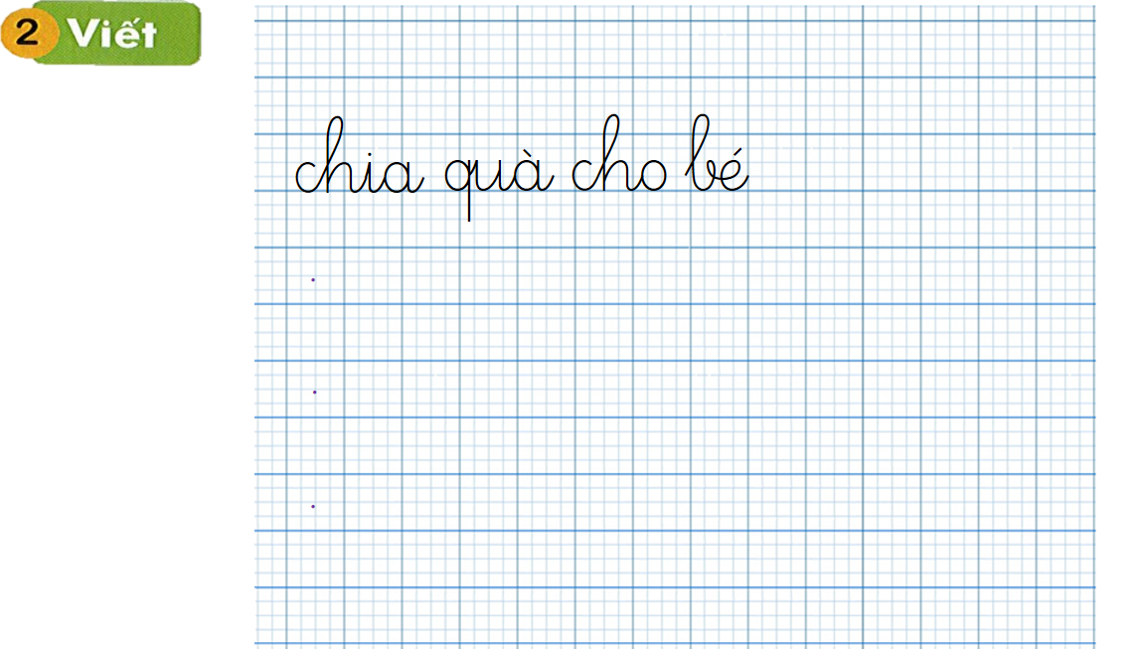

Slide 15
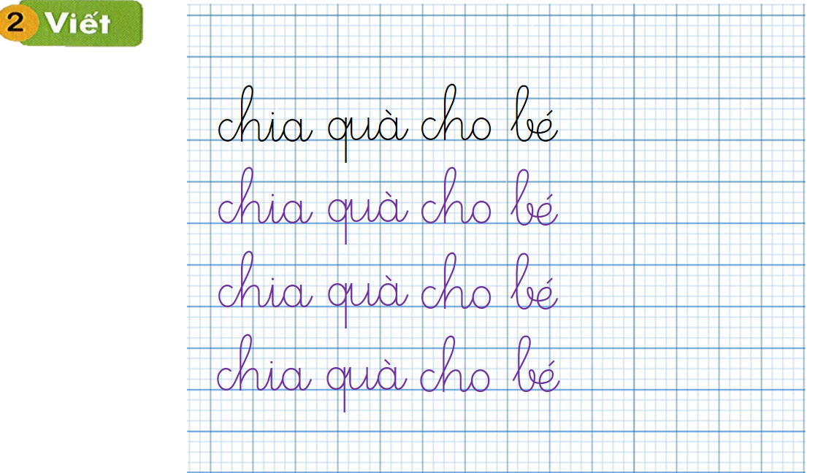

Slide 16
TIẾT 2
NÀM

Slide 17

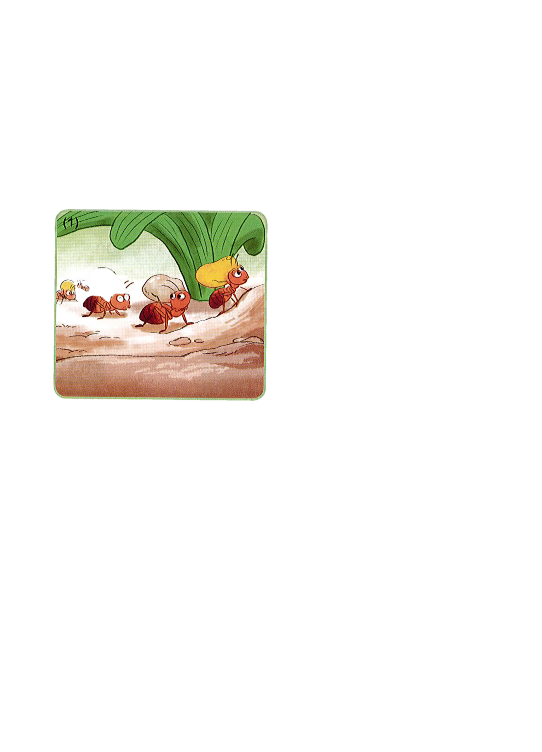
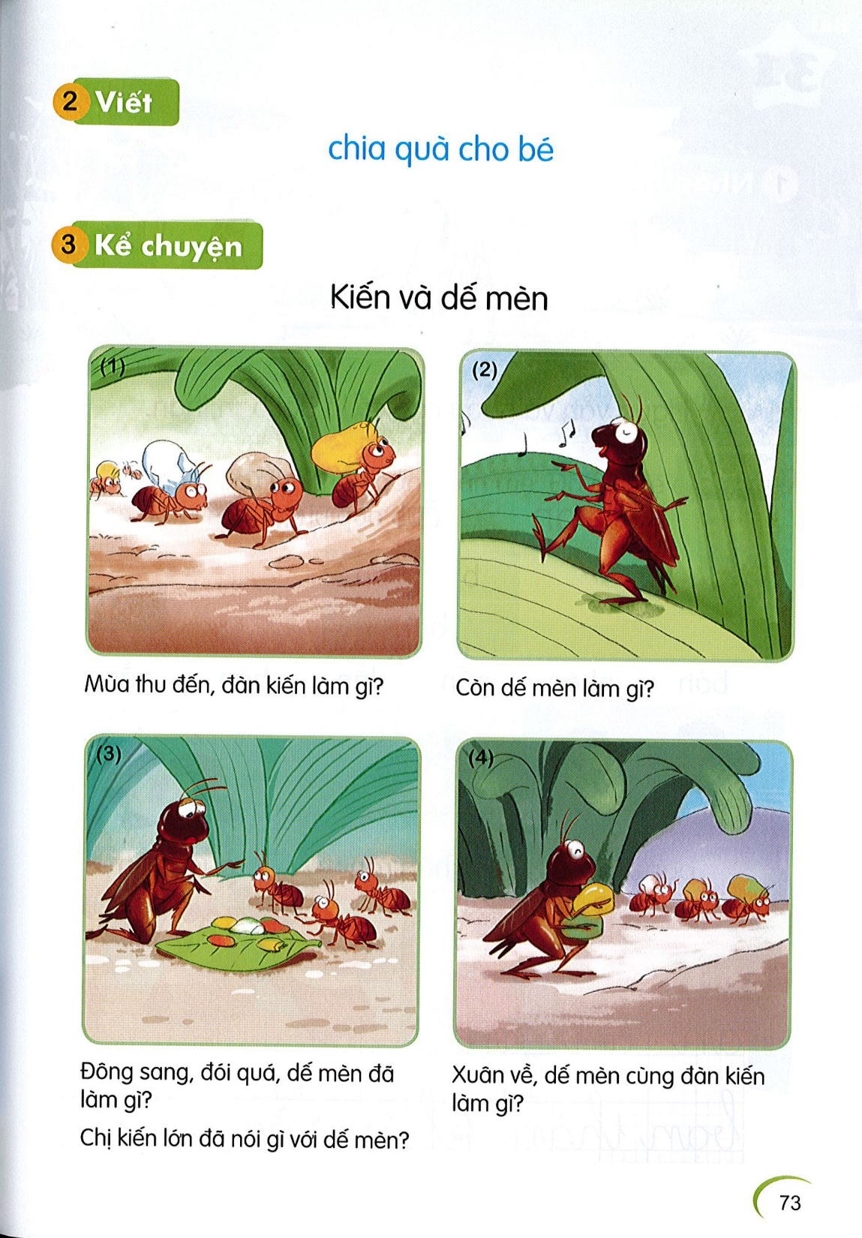
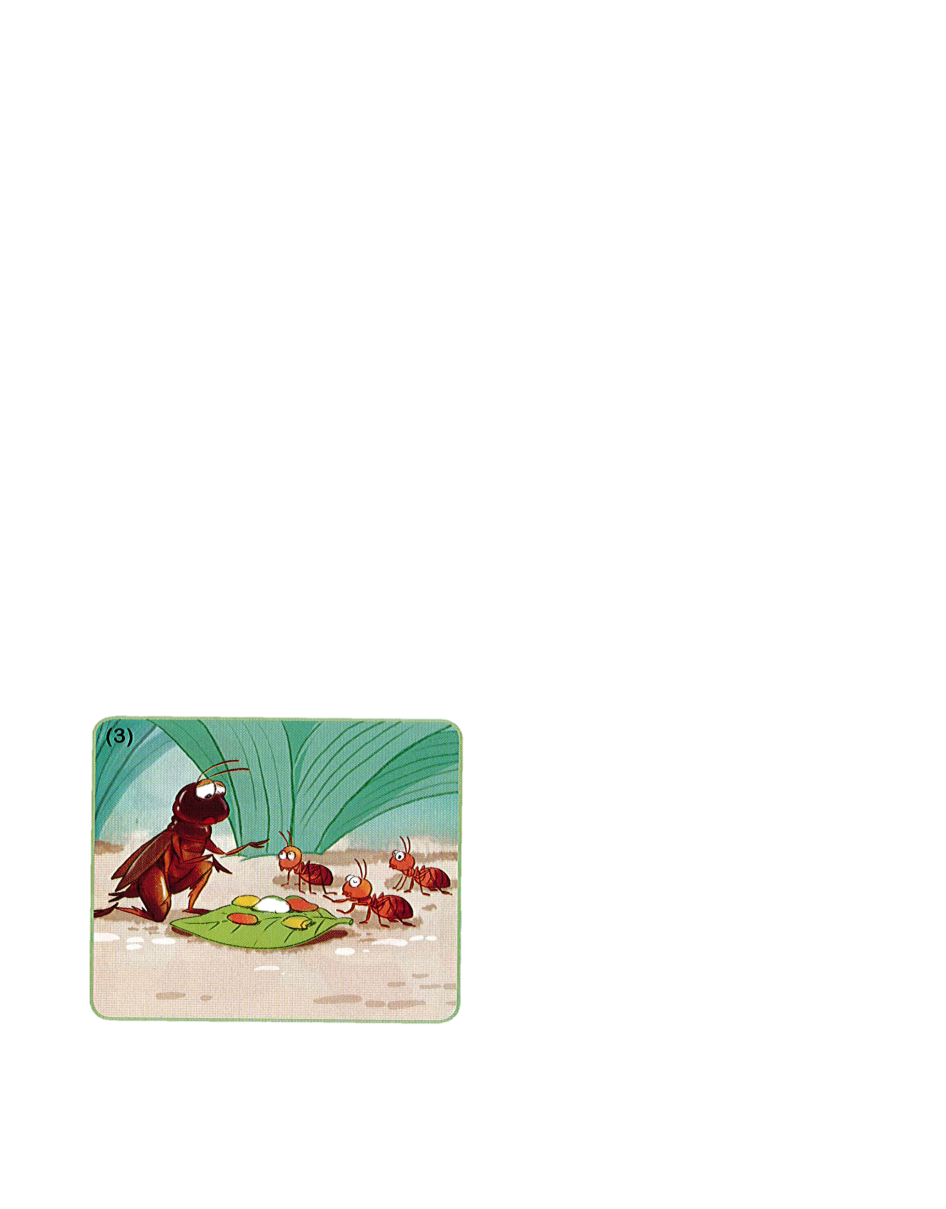
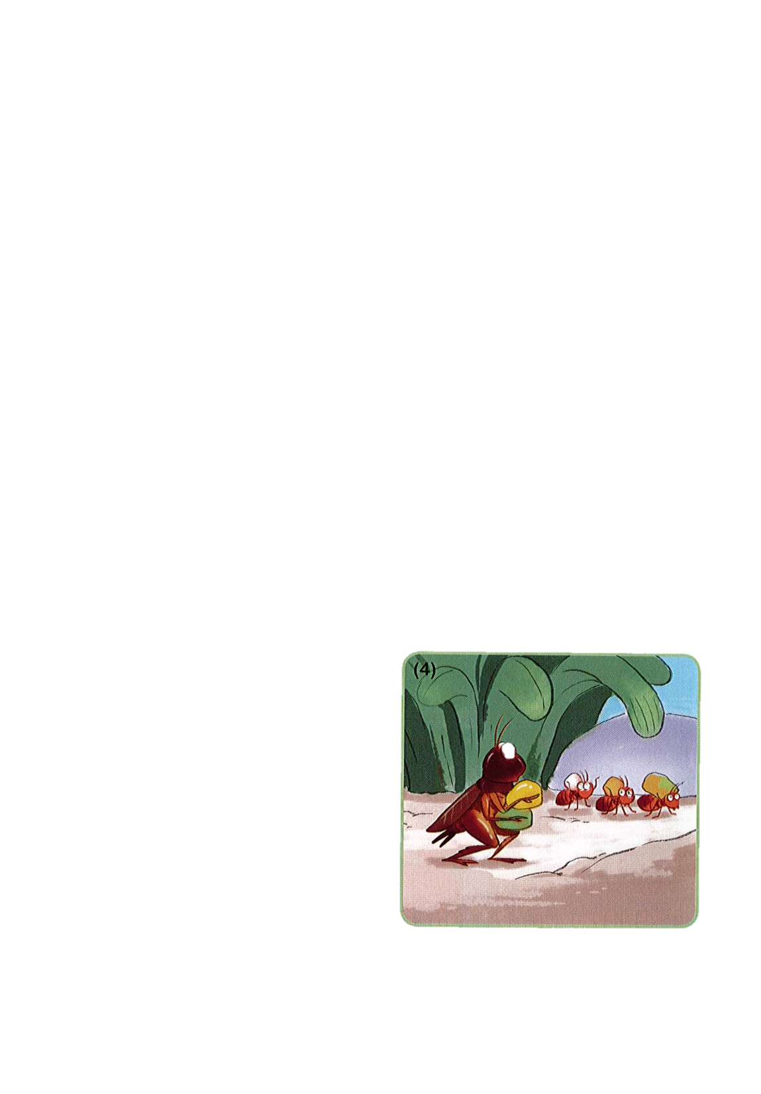
Kiến và dế mèn

Slide 18
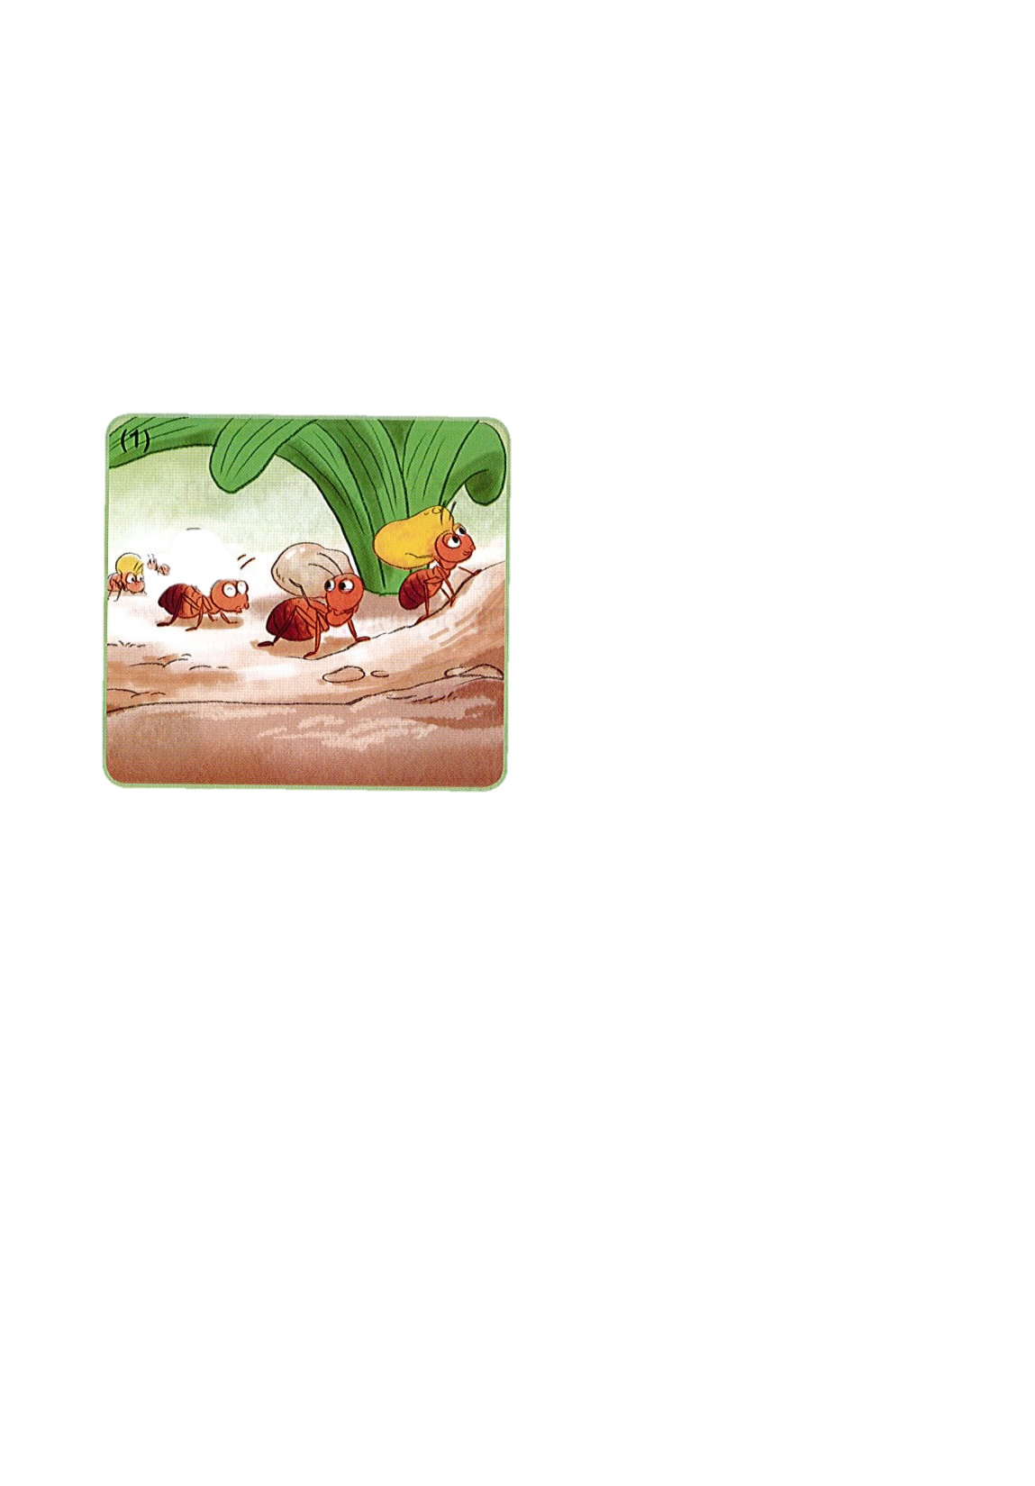
Mùa thu đến, đàn kiến làm gì?
Mùa thu đến, đàn kiến cặm cụi kiếm thức ăn.

Slide 19
Còn dế mèn làm gì?
Dế Mèn suốt ngày vui chơi.

Slide 20
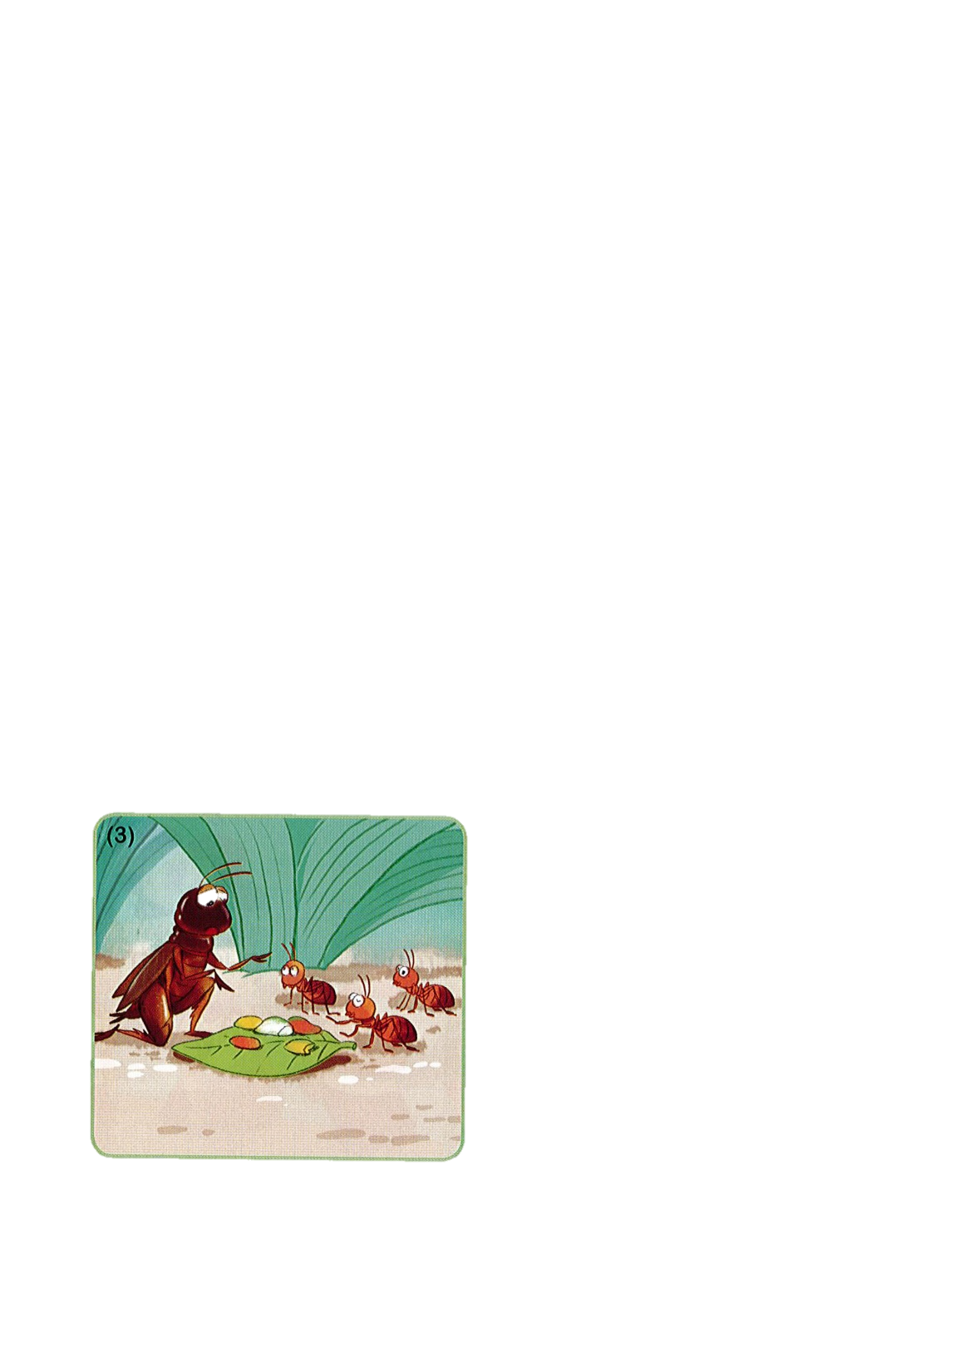
Đông sang, đói quá, dế mèn đã làm gì?
Dế Mèn đã tìm đến nhà Kiến và xin vào ăn cùng.
Chị kiến lớn đã nói gì với dế mèn?
Chị kiến lớn nói:
“ Muốn có thức ăn phải chăm chỉ lao động.”.

Slide 21
Xuân về dế mèn cùng đàn kiến làm gì?
Dế vui vẻ cùng đàn kiến đi kiếm thức ăn.

Slide 22
NghØ gi÷a tiÕt
Chư­¬ng tr×nh ca nh¹c

Slide 23

Thi kể chuyện

Slide 28
Kiến và dế mèn

Slide 29


Bài học kết thúc. Cảm ơn các con! .

